Slide 1
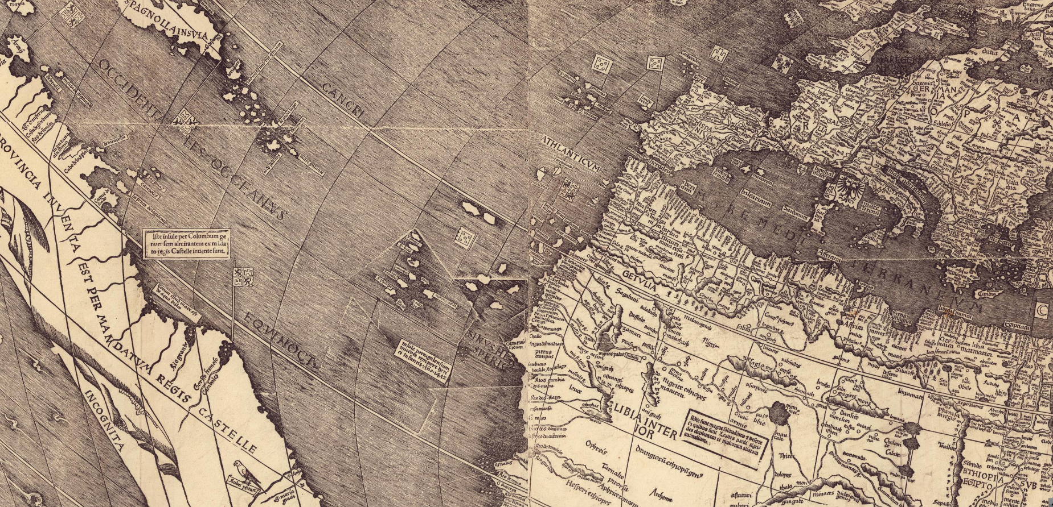
Chap. 1 - L’ouverture atlantique : les conséquences de la découverte du « Nouveau Monde »
Thème 2 : XVe -XVIe siècles :
un nouveau rapport au monde, un temps de mutation intellectuelle
Activités cartes

Slide 2
I. De nouveaux territoires sous influence européenne
1) ouverture atlantique et extension territoriale des européens
Activité cartes
XV° et XVI° siècles

Slide 3
Le monde au XV siècle :
PEKIN
ISTANBUL
Empire
Ottoman
Chine
des Ming
TENOCHTITLAN
Royaumes indiens
VIJAYANAGAR
CUZCO
Consignes : 1) pour voir la progression des phénomènes cartographier, respecter les couleurs : 1ere partie en noir ou gris- 2eme partie en vert, 3eme partie en rouge,
2)Avec les cartes de votre manuel page ,,,,,,,,,,,,,,,,,,,,,,,, et page ,,,,,,,,,,,,,,,,,,, établissez une deuxième partie à votre croquis qui montrera l’ouverture géographique du monde des européens mais aussi leur assise politique sur le monde et surtout le Nouveau monde,
3) A l’issue des PdP sur l’or et argent, sur le sucre et le système esclavagiste ainsi que le travail schématique sur le commerce qui se mondialise, vous proposerez une 3eme partie à ce croquis qui portera comme titre : la 1ere mondialisation,
4)Trouvez un titre à votre carte
Notes:
Les cartes des manuels sont celles des explorations et celles des Empires/routes du commerce

Slide 4
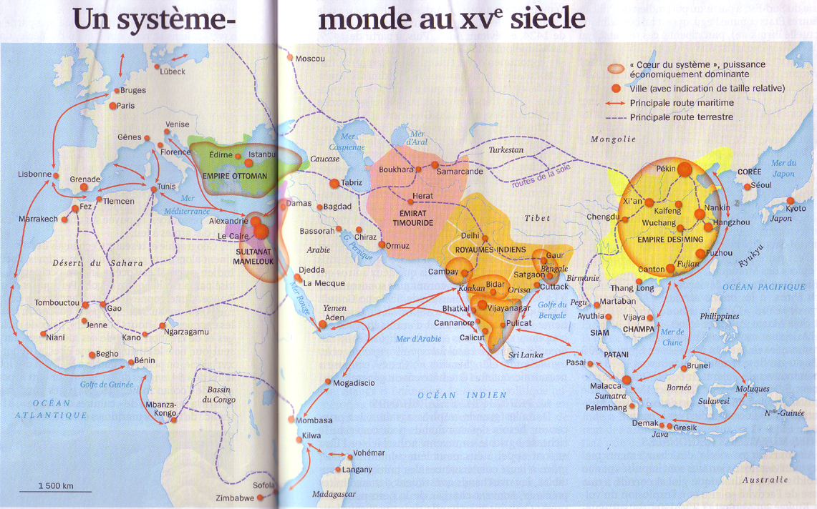

Quelle idée/phrase retenir
Quel figuré est adapté ?
Attention : 1 contrainte : tout en gris crayon de papier ou en noir
Sur votre carte, représentez le monde au XV° selon ces idées :
Les territoires de puissance sont en Asie,
Les villes y sont nombreuses
Les Européens font des échanges avec le monde oriental par l’intermédiaire des arabo-musulmans
L’Europe, en marge du système-monde est prise en étau entre l’inconnu à l’Ouest et le monde musulman et ses monopoles économiques à l’Est

Slide 5
Le monde au XV siècle :
→ l’Europe enclavée
Villes importantes
Territoires puissants : cœur du Système – Monde Puissance économique et militaire et liés par des flux importants
PEKIN
ISTANBUL
Empire
Ottoman
Chine
des Ming
TENOCHTITLAN
Royaumes indiens
Échanges marchands reliant l’Occident à l’Asie
VIJAYANAGAR
Europe prise en étau entre le monde musulman et l’inconnu à l’Ouest
CUZCO
Consignes : 1) pour voir la progression des phénomènes cartographier, respecter les couleurs : 1ere partie en noir ou gris- 2eme partie en vert, 3eme partie en rouge,
2)Avec les cartes de votre manuel page ,,,,,,,,,,,,,,,,,,,,,,,, et page ,,,,,,,,,,,,,,,,,,, établissez une deuxième partie à votre croquis qui montrera l’ouverture géographique du monde des européens mais aussi leur assise politique sur le monde et surtout le Nouveau monde,
3) A l’issue des PdP sur l’or et argent, sur le sucre et le système esclavagiste ainsi que le travail schématique sur le commerce qui se mondialise, vous proposerez une 3eme partie qui portera comme titre : la 1ere mondialisation,
4)Trouvez un titre à votre carte

Slide 6
Bousculé par deux évènements ?
1483
1492

Slide 7
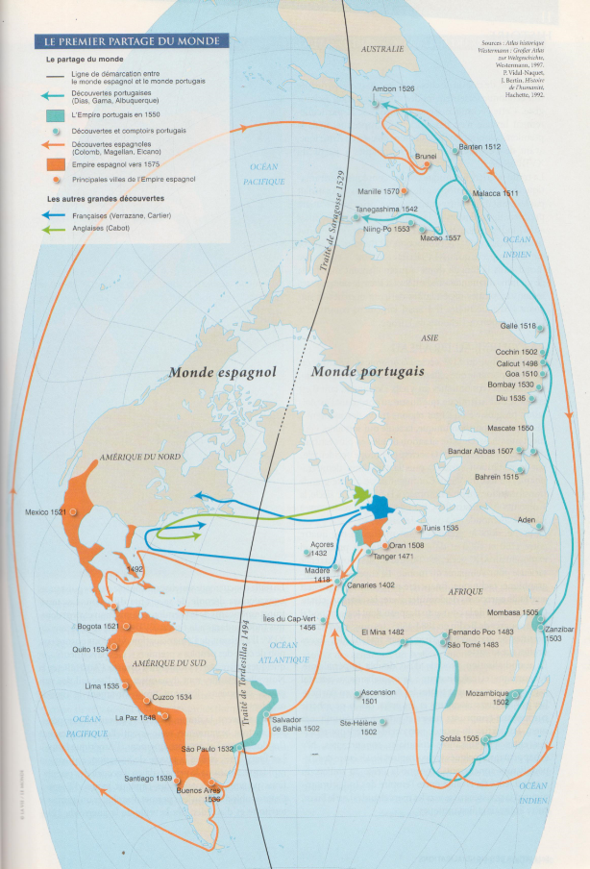
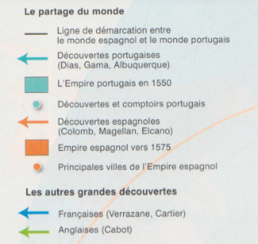
Carte(s) du manuel : ?
Source : Atlas des mondialisations, Le Monde/LaVie, 2011

Slide 8
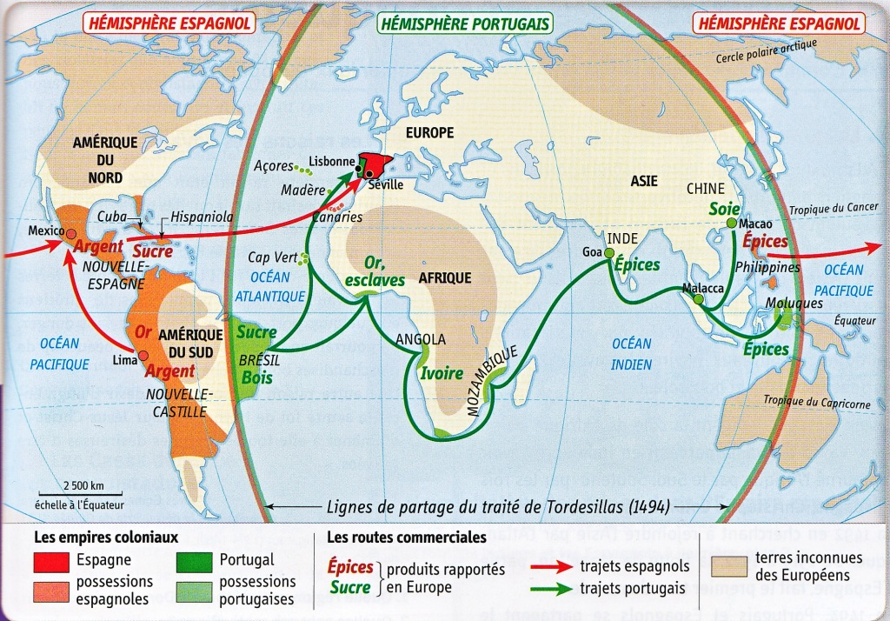
Partage du « Nouveau Monde »
Une assise surtout littorale
Expansion espagnole → un empire en majorité sur le continent américain
Expansion portugaise
→ empire maritime (une chaîne de comptoirs)
→ Domination commerce des épices et des esclaves

Slide 9
Le monde au XV siècle :
→ l’Europe enclavée
Villes importantes
Territoires puissants : cœur du Système – Monde Puissance économique et militaire et liés par des flux importants
PEKIN
ISTANBUL
Empire
Ottoman
Chine
des Ming
TENOCHTITLAN
Royaumes indiens
Échanges reliant l’Occident à l’Asie, des dynamiques d’ouverture engagées à l’échelle méditerranéenne,
VIJAYANAGAR
Europe prise en étau entre le monde musulman qui use de son monopole éco et l’inconnu à l’Ouest
CUZCO
Ouverture européenne et 1re dominations sur le monde
( fin XV° et début XVI° siècle)
Explorations espagnoles et portugaises
Consignes : 1) pour voir la progression des phénomènes cartographier, respecter les couleurs : 1ere partie en noir ou gris- 2eme partie en vert, 3eme partie en rouge,
2)Avec les cartes de votre manuel page ,,,,,,,,,,,,,,,,,,,,,,,, et page ,,,,,,,,,,,,,,,,,,, établissez une deuxième partie à votre croquis qui montrera l’ouverture géographique du monde des européens mais aussi leur assise politique sur le monde et surtout le Nouveau monde,
3) A l’issue des PdP sur l’or et argent, sur le sucre et le système esclavagiste ainsi que le travail schématique sur le commerce qui se mondialise, vous proposerez une 3eme partie qui portera comme titre : la 1ere mondialisation,
4)Trouvez un titre à votre carte
Possessions espagnoles
Possessions portugaises
dont comptoirs
l’Europe s’ouvre et soumet
le « Nouveau monde »

Slide 10
II- Enjeux économiques et répercutions humaines
Activité cartes suite à l’issue de l’étude des Points de passage
3)1ere mondialisation et transformations
XV° et XVI° siècles

Slide 11

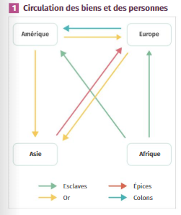
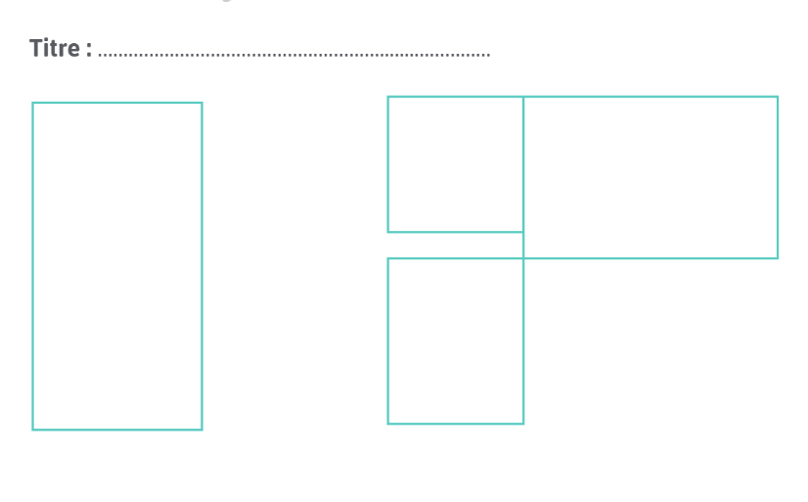
schéma commerce or-argent→ schéma géographique
1ere mondialisation

Slide 12
Proposition de correction sans doute différente de ce que les élèves vont produire,
Le monde au XV siècle :
Ouverture européenne et 1re dominations sur le monde
( fin XV° et début XVI° siècle)
Épices-soie
3) 1ere mondialisation
( fin XV° et début XVI° siècle)
Or-argent
PEKIN
Or-argent- pds tropicaux
ASIE
Colonies de plantations espace de productions et prélèvement des matières 1eres du Nouveau monde
ISTANBUL
Séville
Empire
Ottoman
Chine
des Ming
TENOCHTITLAN
Royaumes indiens
ATLANTIQUE
VIJAYANAGAR
Ivoire-or-esclaves
Espace de transformation et de consommation qui s’enrichit rapidement
CUZCO
OCEAN INDIEN
Traite des esclaves
Flux de commerce qui relient désormais tous les espaces terrestres
Des territoires du monde reliés
Début du « commerce triangulaire »
Consignes : 1) pour voir la progression des phénomènes cartographier, respecter les couleurs : 1ere partie en noir ou gris- 2eme partie en vert, 3eme partie en rouge,
2)Avec les cartes de votre manuel page ,,,,,,,,,,,,,,,,,,,,,,,, et page ,,,,,,,,,,,,,,,,,,, établissez une deuxième partie à votre croquis qui montrera l’ouverture géographique du monde des européens mais aussi leur assise politique sur le monde et surtout le Nouveau monde,
3) A l’issue des PdP sur l’or et argent, sur le sucre et le système esclavagiste ainsi que le travail schématique sur le commerce qui se mondialise, vous proposerez une 3eme partie qui portera comme titre : la 1ere mondialisation,
4)Trouvez un titre à votre carte
Ports en plein essor qui rediffusent les produits en Europe
Métissage/
Évangélisation/massacres/acculturation

Slide 13
Le monde au XV siècle :
PEKIN
ISTANBUL
Empire
Ottoman
Chine
des Ming
TENOCHTITLAN
Royaumes indiens
VIJAYANAGAR
CUZCO
Consignes : 1) pour voir la progression des phénomènes cartographier, respecter les couleurs : 1ere partie en noir ou gris- 2eme partie en vert, 3eme partie en rouge,
2)Avec les cartes de votre manuel page ,,,,,,,,,,,,,,,,,,,,,,,, et page ,,,,,,,,,,,,,,,,,,, établissez une deuxième partie à votre croquis qui montrera l’ouverture géographique du monde des européens mais aussi leur assise politique sur le monde et surtout le Nouveau monde,
3) A l’issue des PdP sur l’or et argent, sur le sucre et le système esclavagiste ainsi que le travail schématique sur le commerce qui se mondialise, vous proposerez une 3eme partie qui portera comme titre : la 1ere mondialisation,
4)Trouvez un titre à votre carte

